Slide 1
RenRND
Sales Agentic AI
Peluang Cerdas - Pipeline Otomatis - Dashboard Real-Time
Pitch Deck - September 2026
Contains AI-generated

Slide 2
Daftar Isi
Agenda Presentasi
01
Masalah & Tantangan Sales
02
Solusi: Arsitektur Sistem
Kondisi proses sales saat ini
Cara kerja agentic AI
03
Visual Preview Dashboard
04
3 AI Agents
Tampilan aplikasi jika jadi
Opportunity, Pipeline, Insight
05
Tech Stack
06
Keunggulan Kompetitif
BytePlus, Skylark, Tableau
Mengapa sistem ini unggul
07
Tingkat Kerumitan
08
Strategi Deployment
Analisis kompleksitas
Docker & arsitektur deploy
09
Roadmap & Timeline
10
Penutup & Next Steps
Fase pengembangan
Langkah selanjutnya
2

Slide 3
Masalah & Tantangan Sales
Kondisi proses sales saat ini yang perlu diatasi
Lead Manual & Lambat
Pipeline Tidak Transparan
Tidak Ada Prioritas Cerdas
Sales rep membutuhkan waktu berjam-jam untuk qualify leads. Banyak peluang terlewat karena response time lambat.
Sulit melihat status real-time setiap opportunity. Forecasting dilakukan berdasarkan intuisi, bukan data.
Tidak ada sistem yang menentukan opportunity mana yang harus dikejar lebih dahulu berdasarkan probabilitas menang.
Insight Tersebar
Follow-up Terlupakan
Reporting Manual
Data tersebar di email, WhatsApp, dan spreadsheet. Tidak ada single source of truth untuk decision making.
30% opportunity gagal karena tidak ada follow-up tepat waktu. Tidak ada sistem reminder otomatis.
Laporan dibuat manual setiap minggu. Tidak ada dashboard real-time untuk melihat progress bisnis.
3

Slide 4
Solusi: Arsitektur Sistem
Cara kerja RenRND Sales Agentic AI
UI
User Interface (Next.js + Tableau Dashboard)
Real-time
monitoring
AI
AI Agents (Opportunity - Pipeline - Insight)
Scheduled
tasks
API
API Layer (FastAPI + LangGraph + Celery)
DB
Data Layer (PostgreSQL + pgvector + Redis)
EXT
External Services (BytePlus ModelArk - Skylark)
4

Slide 5
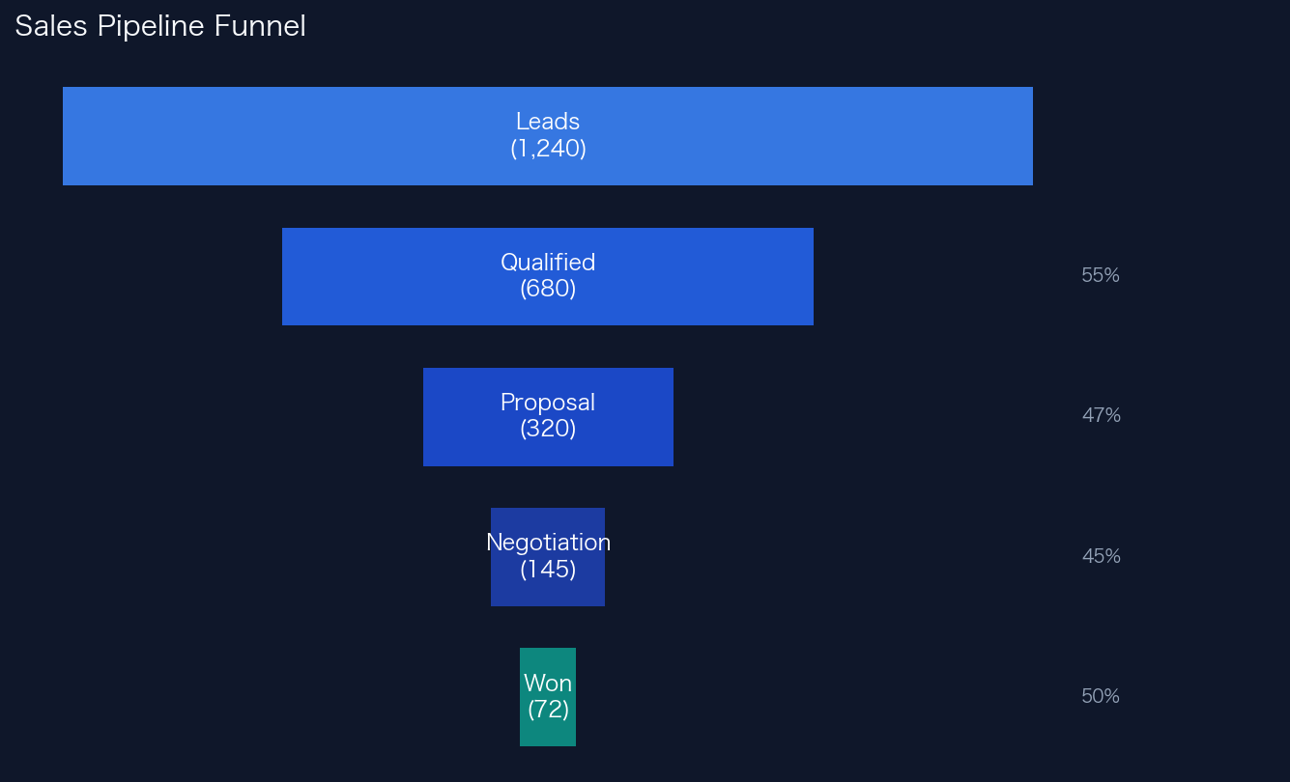
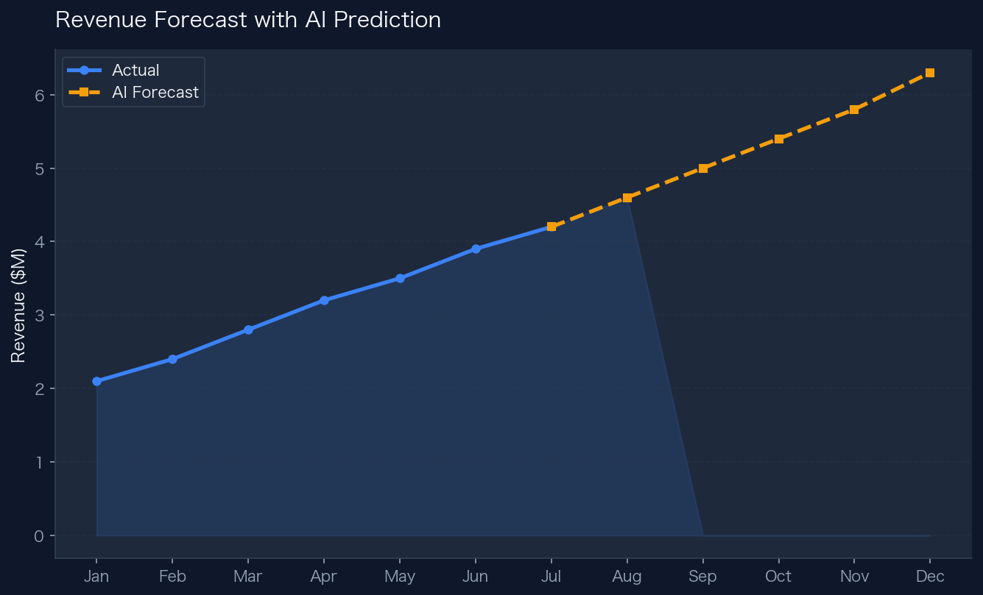
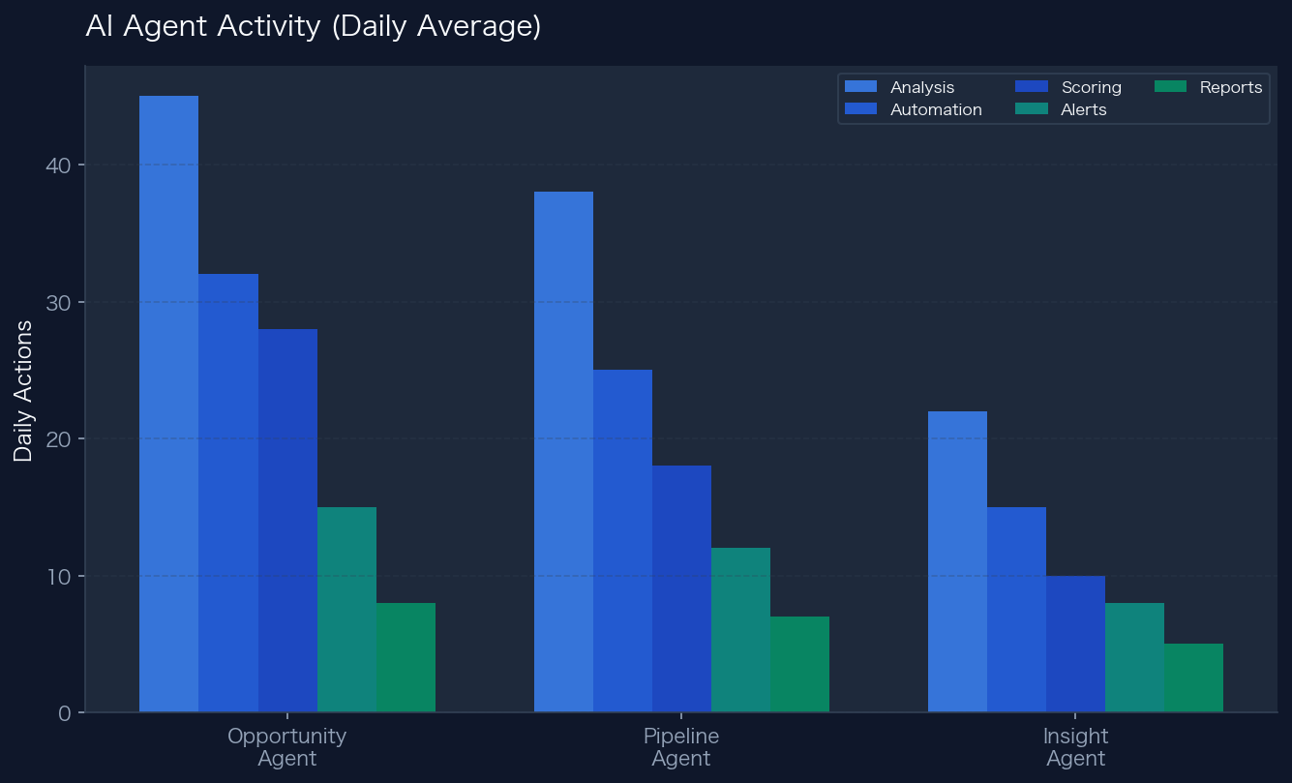
Visual Preview: Dashboard
Tampilan aplikasi jika berhasil dibuat
Pipeline Funnel
Revenue Forecast
AI Agent Activity Monitor
5

Slide 6
3 AI Agents
Tim AI yang bekerja 24/7 untuk sales Anda
Opportunity Agent
Pipeline Agent
Insight Agent
Lead Detection & Scoring
Stage Management & Win Probability
Forecast & Anomaly Detection
Deteksi peluang dari email & chat
Skoring BANT otomatis
Auto-create opportunity di CRM
Enrichment data kontak
Evaluasi transisi stage otomatis
Prediksi probabilitas menang
Next best action recommendation
Risk flagging & alert
Revenue forecasting mingguan
Deteksi anomali & trend
Daily briefing natural language
Rekomendasi strategi
45+ leads/hari
38+ evaluasi/hari
22+ insight/hari
6

Slide 7
Tech Stack
BytePlus + Skylark + Tableau + Modern Backend
AI / LLM
Embedding
Backend
BytePlus ModelArk
Skylark Embedding
Python FastAPI
Platform LLM OpenAI-compatible. skylark-pro untuk reasoning kompleks, skylark-lite untuk NER & klasifikasi.
Model embedding multimodal untuk RAG. 500K quota gratis. Text $0.125/M, image $0.325/M token.
Async API dengan auto-docs OpenAPI. Performa tinggi, type-safe dengan Pydantic v2.
skylark-pro
skylark-lite
skylark-embed
FastAPI
Pydantic
AI Framework
Database
Frontend & BI
LangGraph + Celery
PostgreSQL + pgvector
Next.js 14 + Tableau
Orchestration AI agents dengan state machine. Background tasks via Celery + Redis.
Database relasional dengan vector storage untuk semantic search. Redis untuk caching & queue.
Dashboard interaktif dengan Tableau JavaScript API embedding. Real-time pipeline & forecast visualization.
LangGraph
Celery
pgvector
Redis
Next.js
Tableau
7

Slide 8
Keunggulan Kompetitif
Mengapa RenRND Sales Agentic AI unggul
Otomatisasi End-to-End
10x faster
Biaya LLM Hemat
70% hemat
Dari lead detection hingga forecasting, semua diotomatisasi oleh 3 AI agents yang bekerja 24/7 tanpa intervensi manual.
Model tiering: skylark-pro untuk reasoning kompleks, skylark-lite untuk task sederhana. Biaya hanya $0.10-$0.40 per juta token.
Dashboard Real-Time
Live dashboard
RAG + Semantic Search
Context-aware
Integrasi Tableau memberikan visualisasi profesional: funnel, forecast, rep performance, pipeline health - semua real-time.
pgvector + Skylark embedding memungkinkan pencarian semantik pada data historis. Setiap keputusan didukung data relevan.
OpenAI-Compatible API
Zero lock-in
Scalable & Containerized
Cloud-ready
BytePlus ModelArk menggunakan API yang kompatibel dengan OpenAI SDK. Migrasi mudah, dokumentasi lengkap, ekosistem matang.
Docker Compose untuk dev, Kubernetes untuk production. Horizontal scaling via Celery workers. Mudah deploy di cloud manapun.
8

Slide 9
Tingkat Kerumitan
Analisis kompleksitas pengembangan per komponen
Komponen | Tingkat | Estimasi | Catatan
Database & Schema | Rendah | 2 hari | SQL standard + pgvector extension
API Backend (CRUD) | Rendah | 3 hari | FastAPI boilerplate, auto-docs
BytePlus LLM Integration | Sedang | 3 hari | OpenAI-compatible, tinggal set API key
AI Agents (LangGraph) | Tinggi | 7 hari | State machine, prompt engineering, RAG
Tableau Dashboard | Sedang | 4 hari | JS API embedding + materialized views
Frontend (Next.js) | Sedang | 5 hari | Dashboard UI + Tableau integration
Deployment & DevOps | Rendah | 2 hari | Docker Compose, straightforward
TOTAL | Sedang | ~4 minggu | Tim 2-3 developer
Overall: Kompleksitas Menengah - Bagian tersulit adalah AI Agents (prompt engineering + state machine), sisanya relatif straightforward dengan stack modern.
9

Slide 10
Strategi Deployment
Docker-based deployment yang scalable dan cloud-ready
Client Layer
Load Balancer
External Services
Browser / Mobile
Nginx / Traefik
BytePlus ModelArk
Frontend Container
Backend Container
Worker Container
Next.js 14
FastAPI + Gunicorn
Celery + Beat
PostgreSQL+pgvector
Redis Container
Database
Cache + Queue
Dev
Staging
Production
CI/CD
Docker Compose
Docker Swarm
Kubernetes
GitHub Actions
10

Slide 11
Roadmap & Timeline
Fase pengembangan dari awal hingga production
Phase 0
Phase 1
Phase 2
Phase 3
Phase 4
Setup & Infra
Core Backend
AI Agents
Frontend + BI
Deploy & Test
Docker, PostgreSQL, BytePlus account
FastAPI CRUD, DB schema, models
LangGraph, 3 agents, RAG pipeline
Next.js dashboard, Tableau embed
Production deploy, E2E testing
Minggu 1
Minggu 2
Minggu 3
Minggu 4
Minggu 5
MVP Ready
Beta Release
Go Live
Backend + AI Agents + Basic Dashboard
Full dashboard + Tableau integration
Production deployment + monitoring
Akhir Minggu 3
Akhir Minggu 4
Akhir Minggu 5
11

Slide 12
Terima Kasih
Mari wujudkan sales AI yang cerdas dan otomatis
Next Steps
1
Setup BytePlus ModelArk account & dapatkan API key
2
Inisiasi project structure dengan Docker Compose
3
Mulai Phase 0: Database schema + backend skeleton
4
Integrasi skylark-pro/lite untuk AI agents
5
Deploy MVP dalam 3 minggu
RenRND Sales Agentic AI | Pitch Deck 2026

